Slide 1
Модернізм
- Загальна назва ЦІЛОГО РЯДУ РІЗНОВИДНИХ ХУДОЖНІХ НАПРЯМІВ У МИСТЕЦТВІ (МОДЕРН, ФОВІЗМ, КУБІЗМ, СЮРРЕАЛІЗМ, АБСТРАКЦІОНІЗМ) ЩО СПИРАЮТЬСЯ НА ПРИНЦИПОВО НОВУ СИСТЕМУ, В ПОРІВНЯННІ З ТРАДИЦІЙНИМ МИСТЕЦТВОМ.

Slide 2
МОДЕРН
Головні представники
Австрія: художник Густав Клімт
Англія: художник-ілюстратор Обрі Бердслі
Бельгія : архітектор Віктор Орта (або Хорта, 1861–1947), скло Рене Лалі
Іспанія: архітектор Антоніо Ґауді
Франція: архітектор Ектор Гімар
Російська імперія : архітектори Федір Шехтель, Петро Бойцов, Кекушев Лев Миколайович (1859–1919 ?)
США: лампи і вироби з металу Тіффані Луїс Комфорт*
Україна: архітектори Городецький Владислав Владиславович, Артинов Григорій Григорович, Тадеуш Обмінський, архітектор-будівничий Левинський Іван Іванович, скульптор зі Львова Юліан Марковський, художники Модест Сосенко, Юліан Буцманюк, Олена Кульчицька
Чехія: ілюстрації Альфонса Мухи
Швейцарія: художник Фердинанд Годлер
Шотландія: дизайн інтер'єрів і екстер'єрів Чарльза Ренні Макінтоша
-стильовий напрям в мистецтві (переважно в архітектурі, образотворчому й декоративно-ужитковому мистецтві) кінця XIX — початку XX століття. У Бельгії й Франції — «ар-нуво» (фр. L'Art Nouveau), у Німеччині — «югендштиль» (нім. Jugendstil), в Італії — стиль ліберті, в Великобританії — modern style, у США — стиль Тифера, в Україні — «сецесія». Основними його елементами є використання синусоїдальних ліній, стилізованих квітів, язиків полум'я, хвилястих ліній, запозичених в природи.

Slide 3
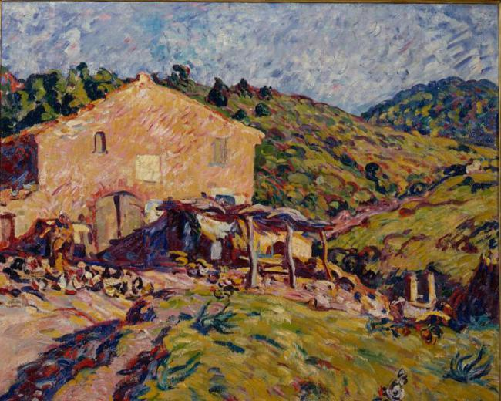
Фовізм це стиль les Fauves (з фр. «дикі») – певної групи сучасних художників початку 20 століття, чиї роботи були швидше зосереджені на мальовничості та насиченості кольорів, аніж на зображальних чи реалістичних аспектах, як в імпресіонізмі.
Як стиль, фовізм виник приблизно в 1900 і тривав до 1910. Рух як такий панував всього кілька років, з 1904 до 1908; за цей час були проведені три виставки. Лідерами цього руху були Анрі Матісс та Андре Дерен.
Окрім Матісса та Дерена, представниками цього напряму були також: Альбер Марке, Шарль Камуан, Луї Вальта, бельгійський художник Анрі Евенепул, Моріс Маріно, Жан Пюї, Моріс де Вламінк, Анрі Манген, Рауль Дюфі, Отон Фріез, Жорж Руо, Жан Метценже, голландський художник Кеес ван Донген та Жорж Брак (який згодом почав працювати у напрямі кубізму).
Картини фовістів характеризували разюче дикі мазки пензля та різкі кольори, у той час як зображуваний предмет мав високий ступінь спрощення та абстракції. Фовізм можна віднести до радикального напряму постімпресіонізму Ван Гога, змішаного з пуантилізмом Жоржа Сера та інших неоімпресіоністських художників, зокрема Поля Сіньяка. Ключовий вплив мали також Поль Сезанн та Поль Гоген.

Slide 4
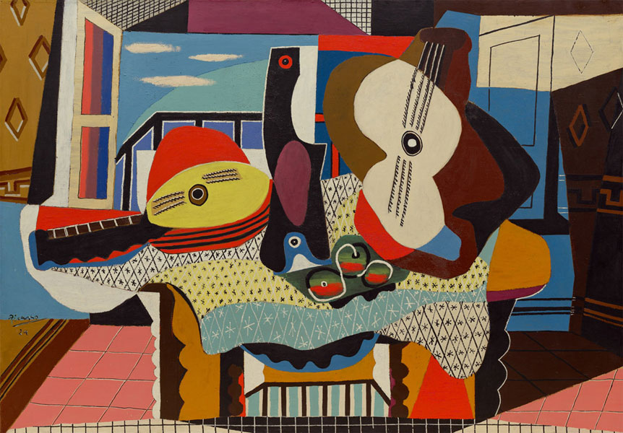
Кубізм — формалістична, авангардно-руйнівна течія в образотворчому мистецтві початку XX століття, яка передувала абстрактному мистецтву.
Його засновники, Жорж Брак і Пабло Пікассо, захоплювалися роботами Поля Сезанна і були натхненні його спробою створити об'ємну структуру на поверхні полотна. У 1907-1910 роках у Франції кубісти почали усе більше абстрагуватися від дійсності, їхні картини усе менше нагадували реальність. Кубізм оголосив, що мистецтво існує заради самого себе, а не для відтворення дійсності.
Кубізм мав бути мистецтвом, котре, за словами Пабло Пікассо, відтворює світ не таким, яким його бачить митець, а таким, яким він його мислить. Шляхом розкладання всіх предметів і форм на прості геометричні фігури та їх перекомбінування відповідно до задуму митця кубісти сподівалися прийти до створення інтелектуального й аналітичного живопису, здатного розкривати структуру речей і їхню внутрішню сутність, виражати «константи буття», підніматися до рівня вимог сучасності, входити в неї і сприяти її перебудові.

Slide 5
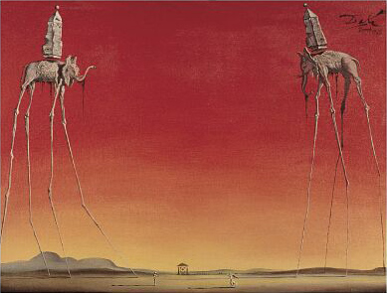
Сюрреалі́зм (фр. surrealisme — надреалізм) — один із найпоширеніших напрямів у сучасному мистецтві й літературі. Надреалізм — літературний і мистецький напрям, що виник після Першої світової війни, на початку 20 століття головним чином у Франції.
У мистецтві й літературі сюрреалізму поєдналися речі й несподівані образи, парадоксальні, контрастні та часто безглузді. Філософськими засадами сюрреалізму є суб'єктивно-ідеалістичні теорії інтуїтивізму, фрейдизму, східні містико-релігійні вчення. Сюрреалізм заперечує прийняті суспільні форми сучасного життя, технічної цивілізації, культури, моральних засад, під впливом Зигмунда Фрейда пропагує психічний анархізм, автоматизм вислову, звільнення від контролю розуму, спонтанність підсвідомості.

Slide 6
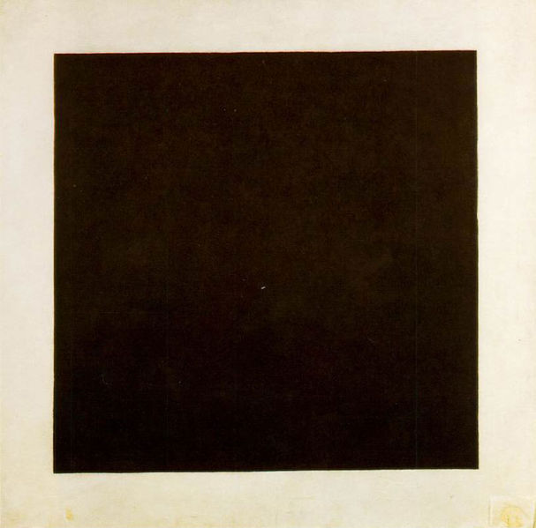
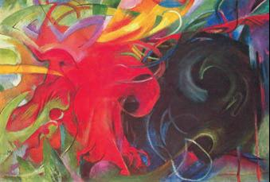
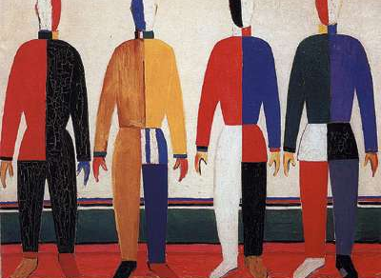
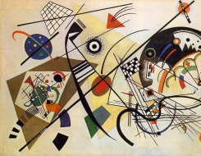
Абстракціоні́зм, абстрактне мистецтво, безпредметне мистецтво, конфігуративне мистецтво — одна з течій авангардистського мистецтва початку XX ст. Філософсько-естетична основа абстракціонізму — ірраціоналізм, відхід від ілюзорно-предметного зображення, абсолютизація чистого враження та самовираження митця засобами геометричних фігур, ліній, кольорових плям, звуків. Напрям сучасного абстрактного мистецтва в скульптурі і живописі виник в Європі та Північній Америці в 1910 — 1920. Абстракціонізм у наші часи звичайно описує мистецтво, що не відображує предмети реального світу, але використовує тіні та кольори для надання настрою.
Піт Мондріан
Казимир Малевич
Василій Кандинскій

Slide 7

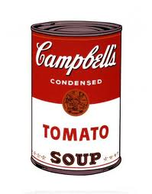
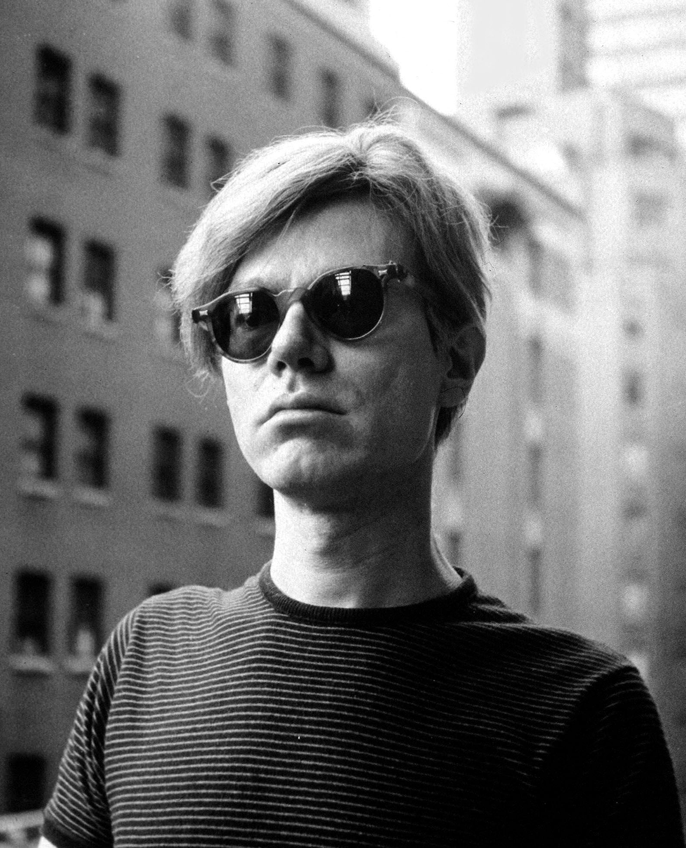
Е́нді Во́ргол (англ. Andy Warhol, ім'я при народженні: Андрій Варгола, русин. Андрій Варгола, словац. Andrew Warhola, англ. Andrew Warhola; * 6 серпня 1928, Піттсбург, штат Пенсильванія, США — † 22 лютого 1987, Нью-Йорк, США) — всесвітньо відомий американський митець карпато-русинського походження, один із засновників поп-арту та культова постать в історії сучасного мистецтва в цілому. Художник, ілюстратор, дизайнер, скульптор, письменник, продюсер, кінорежисер, видавець, колекціонер — він залишив по собі величезний творчий спадок і ще за життя став легендою.
Воргол належав до парафії Української Греко-католицької церкви Св. Івана в Нью-Йорку. Він вважав себе релігійною особою. Воргол майже щоденно відвідував літургії, і священик при церкві говорив, що він бував у церкві ледь не щоденно. В його мистецтві відчувається вплив іконографії.
За свідченнями брата Воргола Енді був дуже релігійною людиною, але не хотів, щоб люди це бачили, бо вважав свої релігійні переконання особистою справою. Художник оплатив навчання племінника, допомігши йому стати священиком.

Slide 8
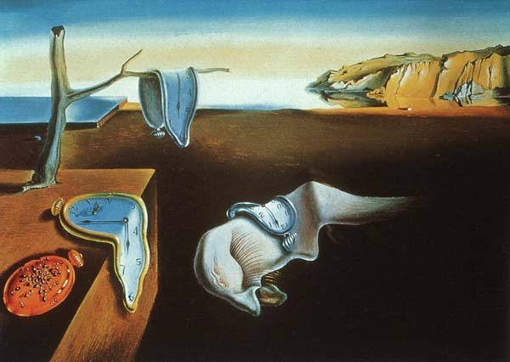
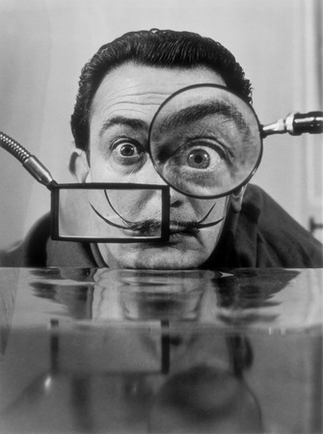
Сальвадо́р Далі́ (повне ім'я Сальвадор Доме́нек Феліп Жасінт Далі і Доме́нек, маркіз де Пуболь— іспанський художник, один з найвидатніших сюрреалістів ХХ століттяТалант Сальвадора до живопису проявився у досить юному віці Першу свою картину Сальвадор Далі намалював, коли йому було 6 років. Це був невеликий імпресіоністський пейзаж, написаний на дерев'яній дошці олійними фарбами. Далі цілими днями просиджував у маленькій, спеціально виділеній йому кімнаті, малюючи картиниУ 1930 році картини Сальвадора Далі почали приносити йому популярність («Час, що розплився», «Постійність пам'яті»). Незмінними темами його творінь були руйнування, тлінність, смерть та світ сексуальних переживань людини (вплив книг Зиґмунда Фройда). У січні 1931 року в Лондоні відбулася прем'єра другого фільму Далі — «Золоте століття» На початку 30-х років Сальвадор Далі вступив у конфлікт із сюрреалістами на політичному підґрунті. Його захоплення Адольфом Гітлером і монархічні прихильності розходилися з ідеями Бретона. Далі порвав із сюрреалістами після того, як ті звинуватили його в контрреволюційній діяльності. У відповідь Далі не без підстав заявляє: «Сюрреалізм - це я». Насправді Сальвадор був аполітичним, і навіть його монархістські погляди слід було розуміти сюрреалістично, так само, як і постійно рекламовану ним сексуальну пристрасть до Гітлера. Він жив ​​сюрреалістично, його висловлювання і роботи мали ширший і глибший зміст, ніж інтереси конкретних політичних партій. Так, 1933 року він намалював картину «Загадка Вільгельма Телля», де зобразив Вільгельма Телля в образі Леніна з величезним задом.
У 1973 році у Фігуерасі був відкритий «Музей Далі». Цей незрівнянний сюрреалістичний витвір і нині захоплює відвідувачів. Музей є ретроспективою життя великого художника.

Slide 9

Дякуємо за увагу!!!
Борщ Софія та Гаркуша Анастасія 9-В клас

